Slide 1
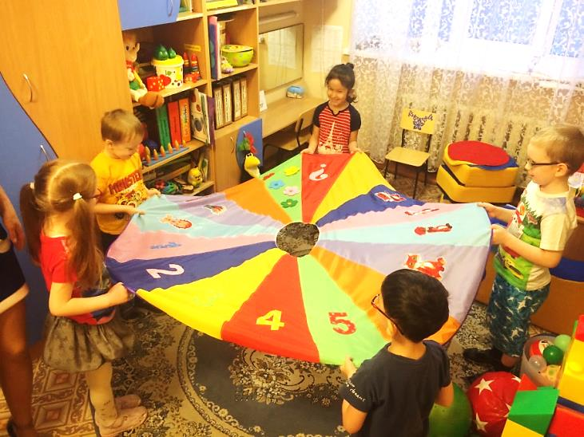
Цель данного пособия: Развитие речевых умений, создание у детей положительной мотивации к их использованию. Задачи в соответствии с ФГОС ДО: - обогащение активного словаря; - развитие и совершенствование грамматического строя речи; - развитие речевого творчества; - формирование звуковой аналитико-синтетической активности как предпосылки обучения грамоте; - развитие моторики и двигательной активности; - создание эмоционально благоприятной и речевой среды, способствующей речевому развитию дошкольников.
Полифункциональное дидактическое пособие
по развитию речи дошкольников с тяжелыми нарушениями речи
«ЛОГОюбка»
Данное пособие способствует речевому развитию ребенка с ОВЗ в совместной деятельности со взрослым и предназначено не только для логопедов и воспитателей, но и в первую очередь для заинтересованных и творческих родителей наших воспитанников.

Slide 2
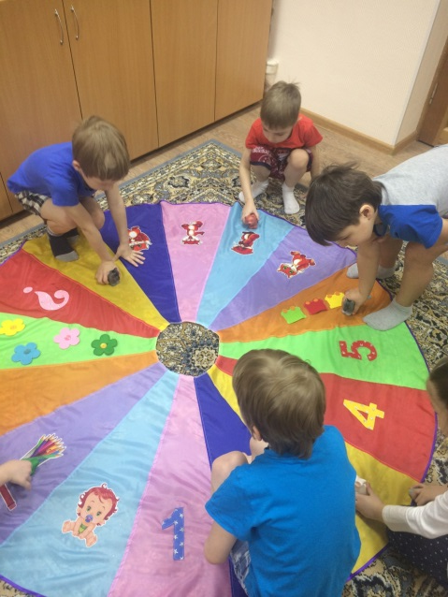
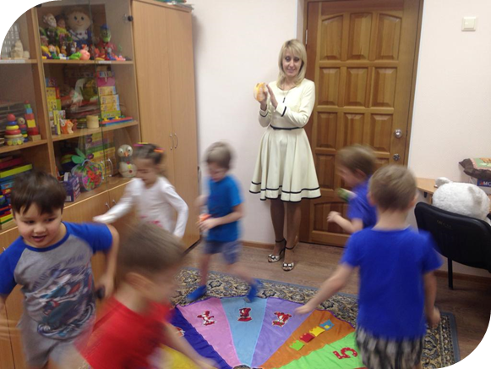
Пособие изготовлено в соответствии с системно-деятельностным и личностно-ориентированным подходом и представляет собой юбку-«солнце» из 16 секторов разного цвета с пришитыми деталями из фетра, с помощью которых решаются определенные образовательные задачи.
«ЛОГОюбка» предназначена для дошкольников от 3 лет и до 7 лет и может быть использована как в индивидуальной работе с ребёнком, так и в работе с группой детей.
Ниже приводятся примеры игр с данным пособием.
«Разноцветные сектора»
Пособие разложено на полу в виде ковра. Звучит музыка (бубен, колокольчик, хлопки в ладоши) и дети бегут вокруг него. Как только звуки прекращаются, дети останавливаются у определенного цветного сектора и называют :
- что бывает такого цвета (для 3-5 лет);
- придумывают слова на первый звук цвета сектора, у которого они остановились: красный – «К», голубой – «Г» и т.д. (для детей 6-7 лет).

Slide 3
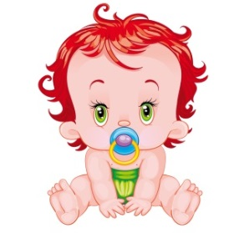
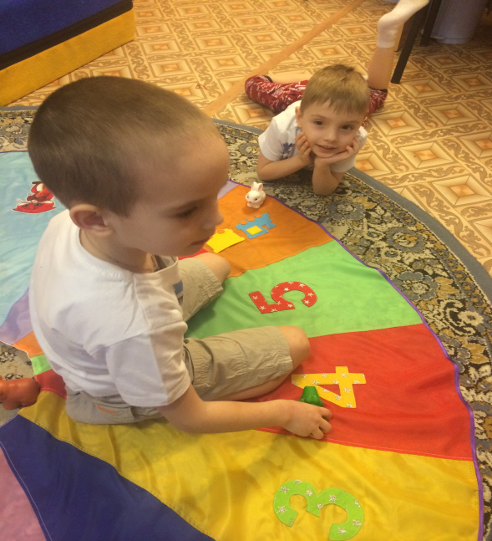
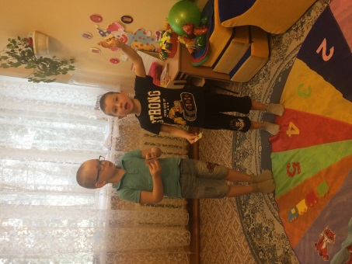
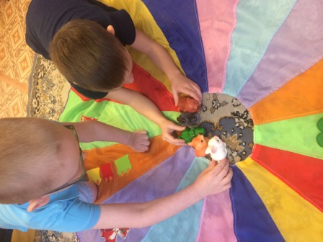
«Измени слово»
Педагог раздает детям игрушки (картинки, муляжи) в зависимости от лексической темы занятия и предлагает передвигаться по секторам, изменяя слово в зависимости от задания в секторе:
«Один-много» «Большой-маленький» «Посчитай-ка» (согл-е. сущ. с числит.)

Slide 4
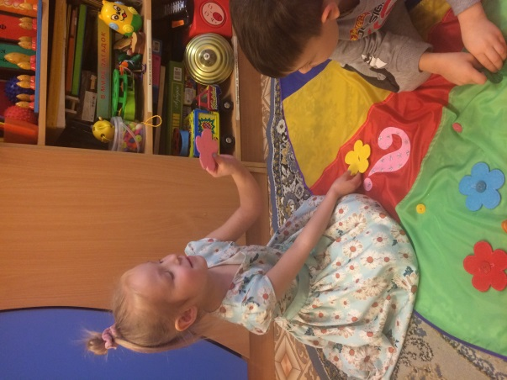
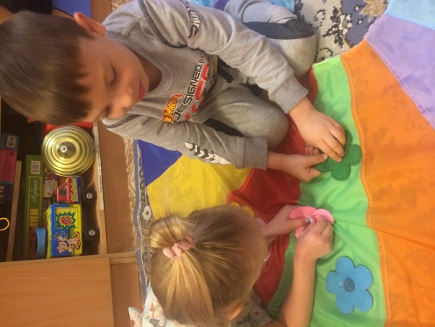
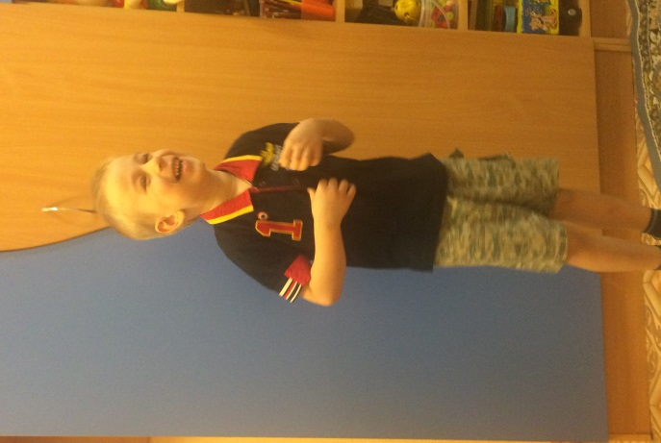
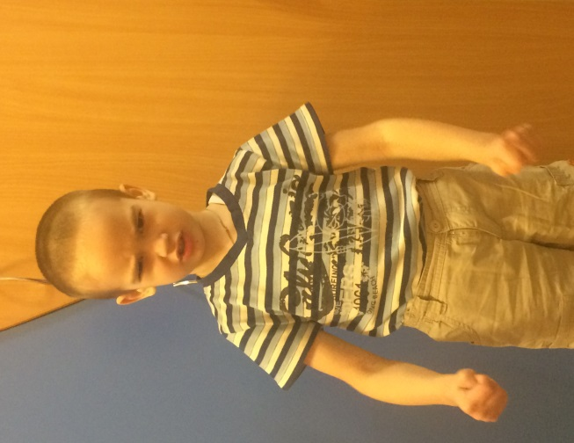
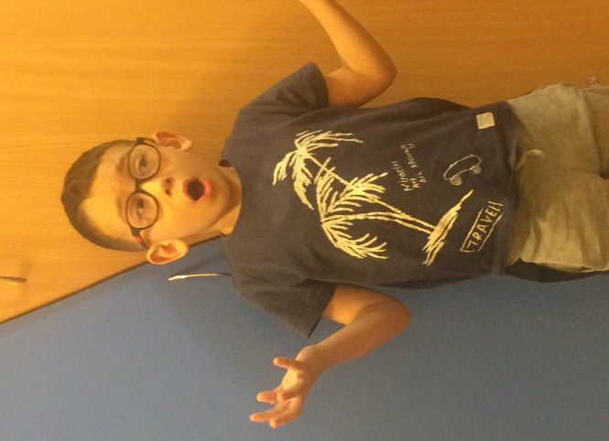
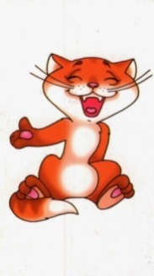
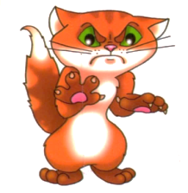
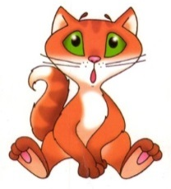
«Полянка»
Педагог называет предложение и просит детей пристегнуть на полянку столько цветов, сколько слов в предложении (для детей 3-5 лет).
Аналогичное задание предлагается для определения количества слогов в слове; звуков в слове (для детей 6-7 лет).
«Артист»
Данный сектор можно использовать в качестве работы над освоением социальных форм выражения эмоций, интонационной выразительностью речи. Педагог предлагает произнести слово (словосочетание, предложение, чистоговорку, стихотворение и т.д.) в соответствии с настроением персонажа «ЛОГОюбки»: удивление, грусть, радость, гнев и др.

Slide 5
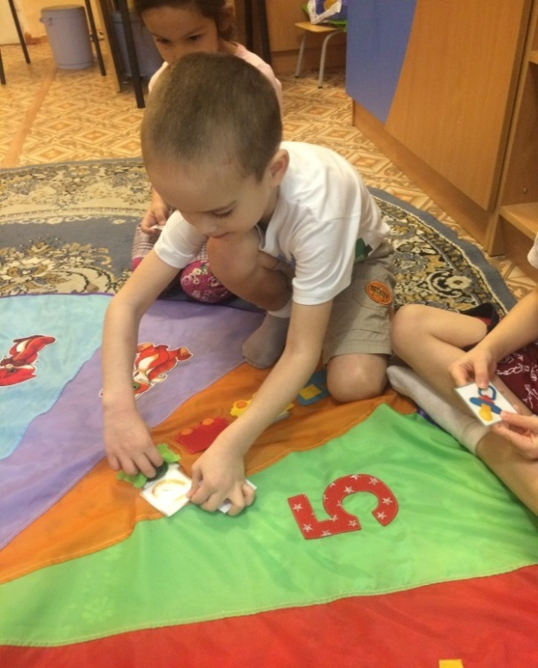
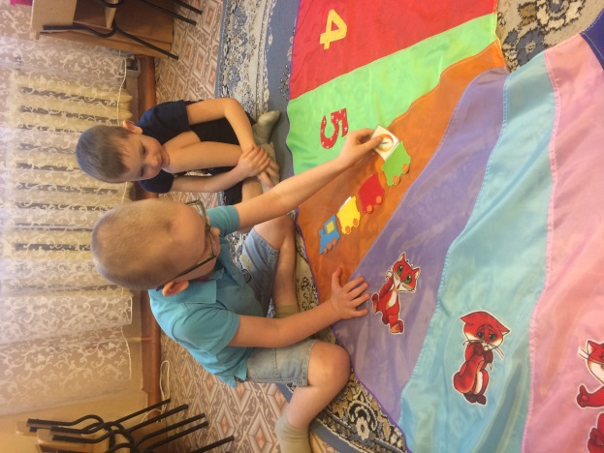
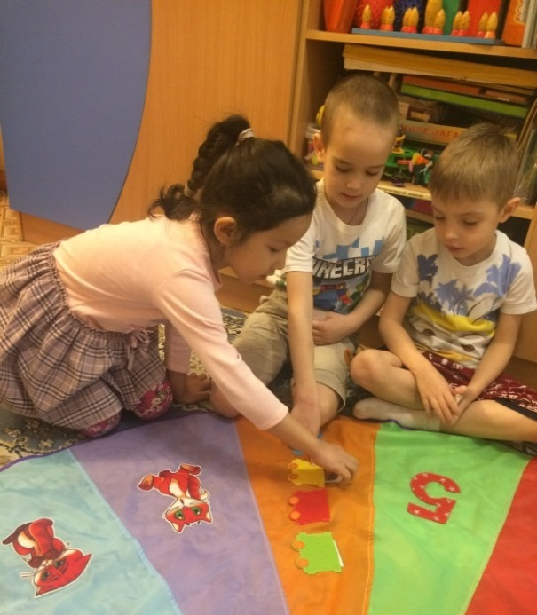
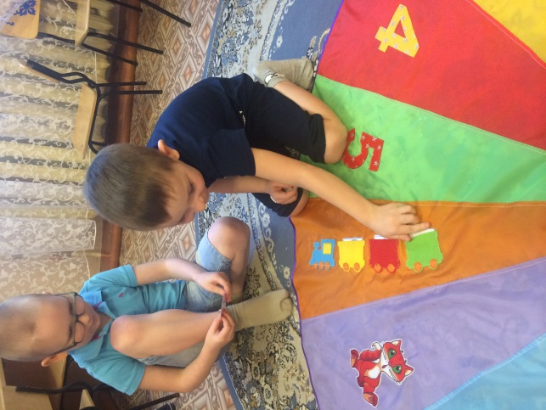
«Знатоки»
Ребенок, попавший в сектор «?», должен описать предмет (понятие, действие), не называя его, но так, чтобы другие дети отгадали задуманное.
«Паровозик»
Определить место заданного звука в слове (начало, середина, конец) и поместить пассажира в соответствующем вагоне паровозика.
«Фанты»
Останавливаясь во время игры у свободного сектора (сектора без задания), дети самостоятельно придумывают задания друг для друга по типу игры в «Фанты» по определенной лексической теме.

Slide 6
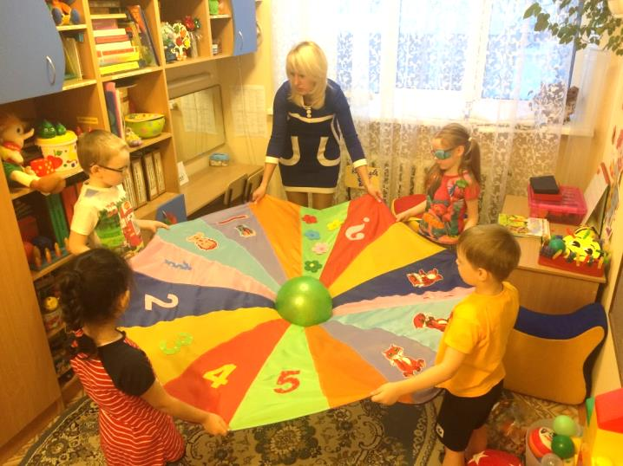
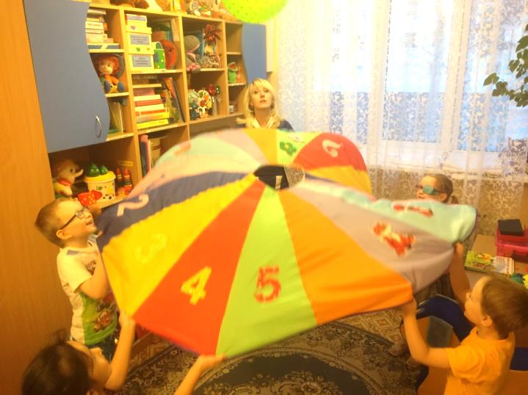
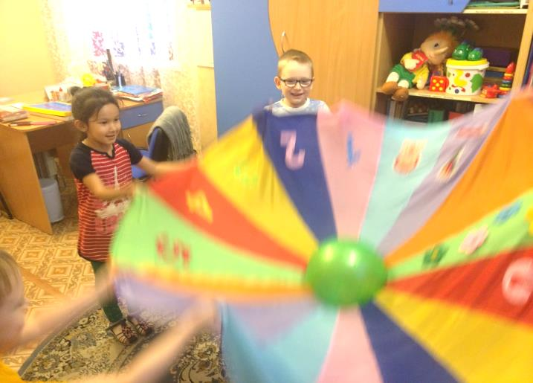
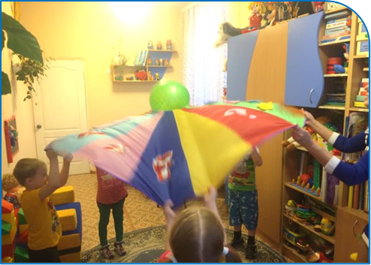
«Баскетбол»
В качестве физ. минутки или проведения игры на коммуникацию данное пособие можно использовать как «баскетбольную корзину», в которую нужно сообща закинуть мяч.
Надеемся, что предложенное пособие не оставит коллег и родителей равнодушными и в их руках оно станет ещё интереснее и занимательнее.
Желаем
удачи
и творческих успехов!

